Slide 1

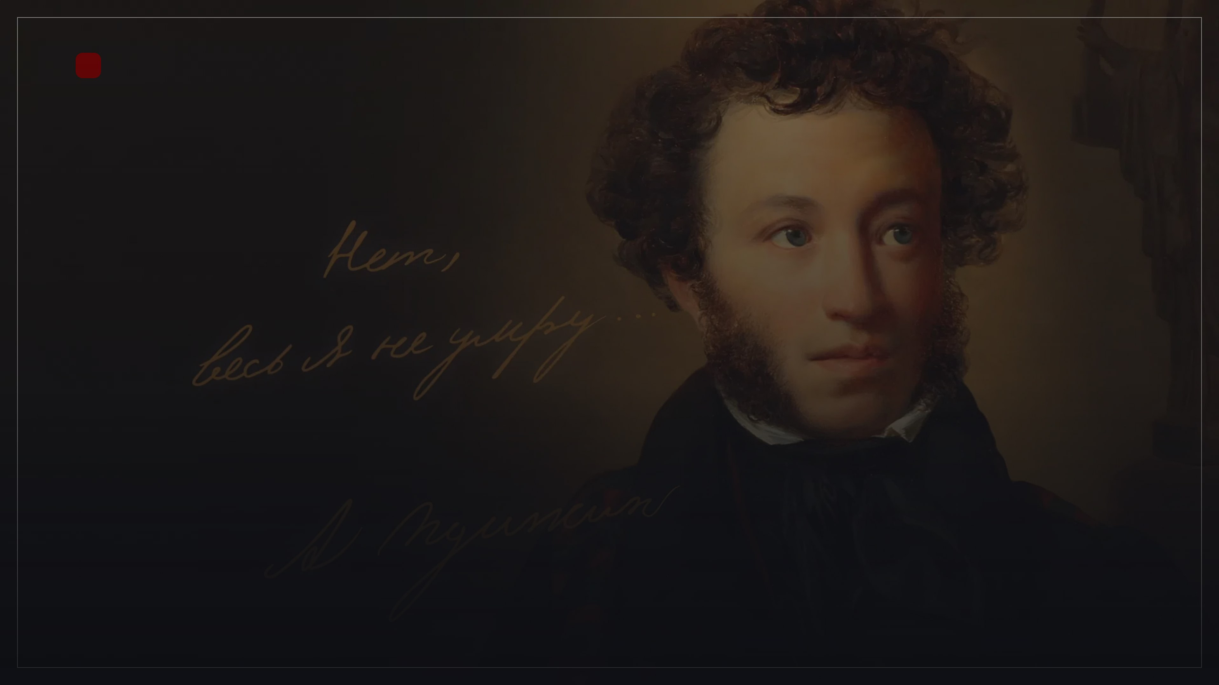
А. С. Пушкин
Презентация · Жизнь и творчество
Александр Сергеевич Пушкин
Жизнь и творчество великого поэта (1799–1837): от детства до бессмертия
Notes:
Добрый день! Сегодня я расскажу вам об Александре Сергеевиче Пушкине — солнце русской поэзии, человеке, который изменил русский язык и культуру. Мы пройдем путь от его детства до трагической дуэли и узнаем, почему его творчество остается бессмертным.

Slide 2

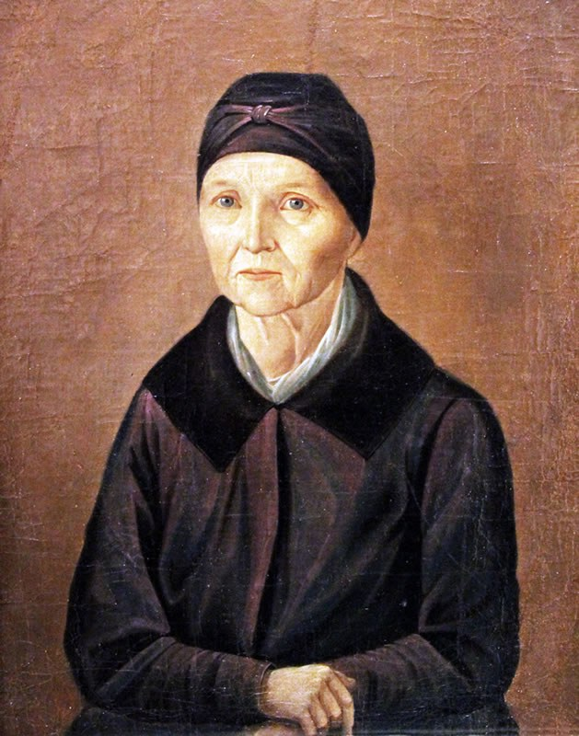
Биография
Детство в Москве и семья Пушкина
Александр Пушкин родился 6 июня 1799 года в Москве. Отец, Сергей Львович, был дворянином и любителем словесности, мать — Надежда Осиповна, внучка Ганнибала. В доме была богатая библиотека, и Саша рано пристрастился к чтению. Особое влияние на будущего поэта оказала няня Арина Родионовна, чьи сказки и песни стали источником народной поэзии.
Арина Родионовна — няня, подарившая Пушкину мир народных сказок
Notes:
Александр Пушкин появился на свет в Москве, в дворянской семье, где царил культ французской литературы. Отец, Сергей Львович, писал стихи, мать была внучкой Ганнибала — знаменитого арапа Петра Великого. В доме была огромная библиотека, и Саша с шести лет начал сочинять стихи на французском. Но главным его наставником в мире народного языка стала няня Арина Родионовна — именно её сказки и песни разбудили в будущем поэте родную русскую стихию. Эта смесь европейского просвещения и народной мудрости и сформировала его гений.

Slide 3

Лицейские годы
Царскосельский лицей и друзья
АД
ИП
ВК
Антон Дельвиг
Иван Пущин
Вильгельм Кюхельбекер
Поэт, лицейский друг
Декабрист, лицейский друг
Поэт, лицейский друг
Notes:
В Царскосельском лицее Пушкин обрёл не только образование, но и верных друзей на всю жизнь. Антон Дельвиг, Иван Пущин и Вильгельм Кюхельбекер стали его ближайшими товарищами. Вместе они пережили годы учёбы, первые поэтические опыты и навсегда сохранили это братство. Сам Пушкин писал: «Друзья мои, прекрасен наш союз!» Эта дружба поддерживала его в самые трудные минуты жизни.

Slide 4

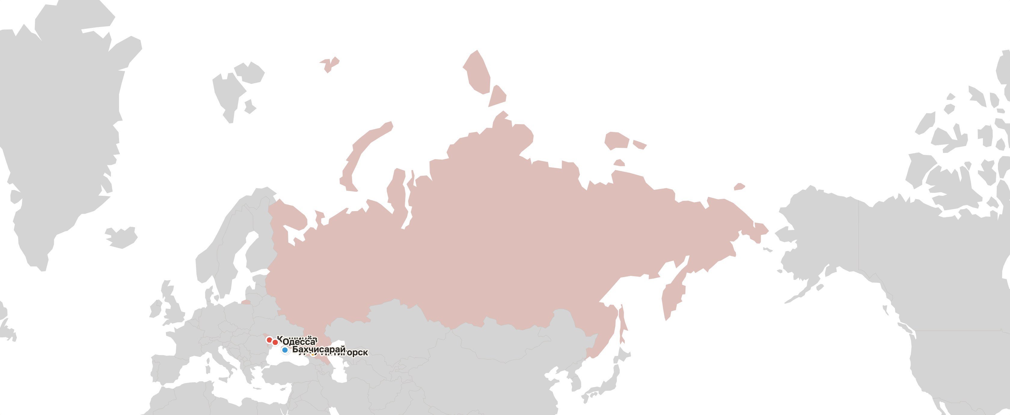
1820–1824
Ранняя слава и южная ссылка
Южная ссылка: 6 мая 1820 — 31 июля 1824
Notes:
После публикации вольнолюбивых стихов Пушкина сослали на юг. В Кишинёве и Одессе он провёл четыре года, много путешествовал. На Кавказе и в Крыму возникли замыслы поэм «Кавказский пленник» и «Бахчисарайский фонтан». Именно эти годы принесли ему всероссийскую славу. Мы видим карту его странствий: Кишинёв, Одесса, Кавказ, Крым. Дальше вы узнаете о ссылке в Михайловское.

Slide 5
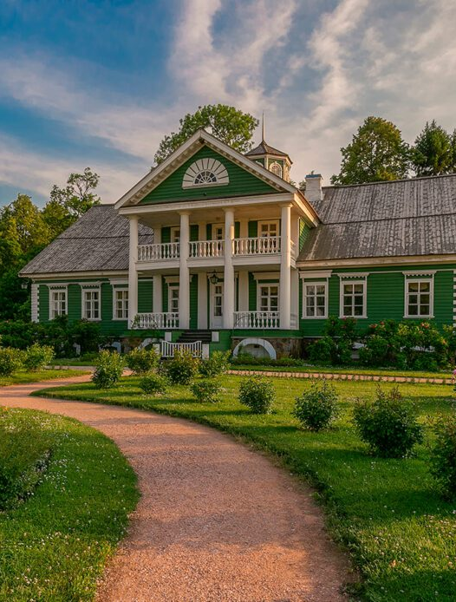
Михайловское, 1824–1826
Михайловское и «Борис Годунов»
В 1824–1826 годах Пушкин жил в родовом имении Михайловское под надзором. Вдали от столиц он слушал песни и сказки крестьян, вёл споры с соседями и много читал. Здесь сложился замысел и была написана историческая трагедия «Борис Годунов» — о власти, совести и народе.
«Народ безмолвствует» — финальная ремарка трагедии
Notes:
Два года в Михайловском Пушкин провёл в настоящей ссылке — без друзей, в глуши. Но именно здесь он впервые услышал живую народную речь, записал песни и сказки, увидел крестьянский быт без прикрас. Из этой близости к народу и родилась идея «Бориса Годунова» — трагедии о власти, совести и истории. Пушкин писал её в 1825 году и сам называл этот опыт переломным для себя. Обратите внимание на финал: после убийства царя народ молчит — это было неожиданно смело для той эпохи.

Slide 6
Главные произведения
«Евгений Онегин» и главные произведения
01
02
03
«Евгений Онегин»
«Полтава»
«Медный всадник»
1823–1831, роман в стихах, «энциклопедия русской жизни»
1828, поэма о Петре I и Полтавской битве
1833, поэма о Петербурге и судьбе «маленького человека»
04
05
«Пиковая дама»
«Капитанская дочка»
1834, повесть о страсти к карточной игре
1836, роман о Пугачёвском бунте
Notes:
Центральное произведение этого периода — роман в стихах «Евгений Онегин», который Пушкин писал более семи лет. Его называют энциклопедией русской жизни: здесь и светский Петербург, и деревенская глушь, и дуэли, и любовь. Рядом с романом — большие поэмы «Полтава» и «Медный всадник», а также проза: «Пиковая дама» и «Капитанская дочка». Каждое из этих произведений открыло новую грань пушкинского гения — от исторической эпопеи до психологической повести. Именно тогда сложился тот Пушкин, которого мы знаем: поэт, историк, прозаик. А дальше мы поговорим о его сказках — ещё одной важной стороне творчества.

Slide 7

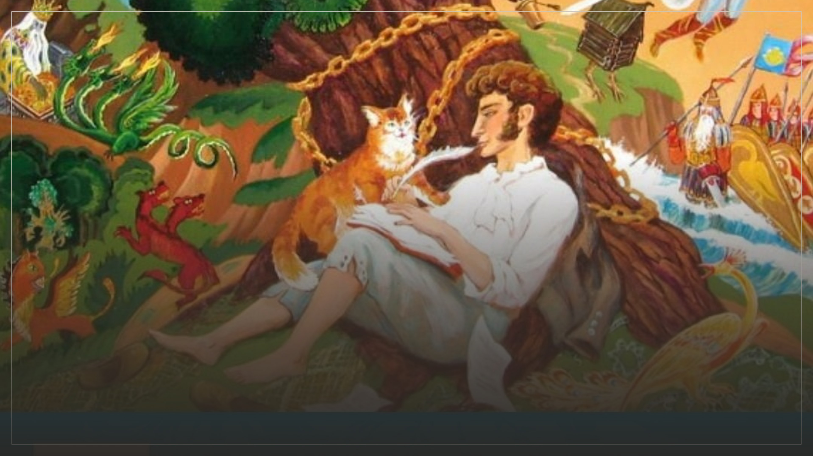
1830-е годы
Сказки Пушкина
«О царе Салтане», «О рыбаке и рыбке», «О мёртвой царевне и семи богатырях», «О золотом петушке»
Notes:
Сказки Пушкин создал в 1830-е годы — это был период, когда он особенно глубоко обратился к народной поэзии. Четыре знаменитые сказки — «О царе Салтане», «О рыбаке и рыбке», «О мёртвой царевне и семи богатырях» и «О золотом петушке» — вышли из-под его пера за несколько лет. В их основе — сюжеты, услышанные от няни Арины Родионовны, но Пушкин переработал их, добавив авторской иронии и философии. Эти сказки стали мостиком между фольклором и высокой литературой. До сих пор они остаются любимым чтением и для детей, и для взрослых.

Slide 8
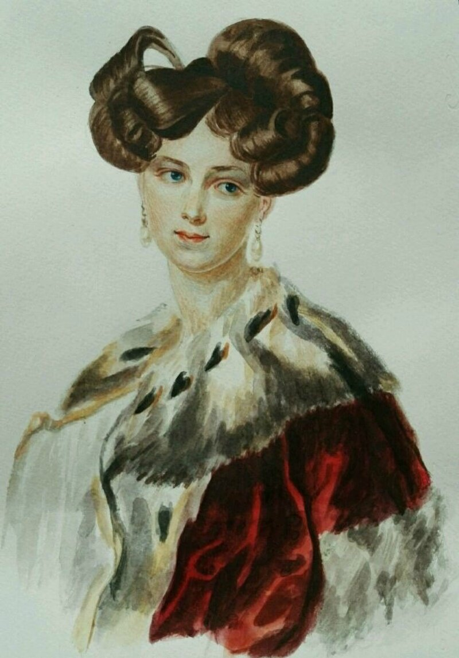
Семья поэта
Наталья Гончарова и четверо детей
В 1831 году Пушкин обвенчался с Натальей Николаевной Гончаровой — одной из первых красавиц Петербурга. В браке родилось четверо детей: Мария, Александр, Григорий и Наталья. Семья вела светский образ жизни, а квартира на набережной Мойки стала последним домом поэта.
Четверо детей — два сына и две дочери
Notes:
Семья всегда была для Пушкина важной опорой. В 1831 году он женился на Наталье Гончаровой — их брак продлился шесть лет, до самой гибели поэта. У них родилось четверо детей, и Пушкин очень трепетно относился к своему отцовству. Светская жизнь Петербурга требовала постоянного присутствия на балах, но именно в семейном кругу поэт находил покой. Последним пристанищем Пушкиных стала квартира на набережной Мойки, где сегодня открыт музей. Увы, светские интриги вокруг Натальи Николаевны сыграли роковую роль в судьбе поэта.

Slide 9

Январь 1837 года
Дуэль с Дантесом и последние дни
1837
27 янв.
29 янв.
Предпосылки
Дуэль
Кончина
Анонимные пасквили и конфликт с Дантесом
Дуэль на Чёрной речке, смертельное ранение Пушкина
Скончался от ранения в своей квартире на Мойке
Notes:
В январе 1837 года конфликт с Дантесом достиг предела. Анонимные пасквили и открытые ухаживания кавалергарда за Натальей Николаевной вынудили Пушкина вызвать его на дуэль. 27 января на Чёрной речке поэт был смертельно ранен в живот. Два дня борьбы за жизнь не принесли спасения — 29 января Пушкина не стало. Его смерть стала национальной трагедией и потрясла всю Россию.

Slide 10

Наследие
Значение Пушкина для русской культуры
Основоположник литературного языка Соединил книжную и народную речь и создал нормы современного русского языка.
Создатель новой русской литературы Открыл путь классике — от Гоголя и Достоевского до писателей XX века.
Источник образов и сюжетов Строки, герои и темы Пушкина стали частью культурного кода России и мира.
Символ единства нации Пушкин объединяет поколения; сохранить его наследие — наша задача.
«Пушкин — наше всё» — Аполлон Григорьев
Notes:
Почему мы до сих пор говорим о Пушкине? Потому что он не просто великий поэт, а точка отсчёта для всей нашей культуры. Он соединил книжную речь с живой народной, и с тех пор русский язык обрёл ту форму, в которой мы говорим и пишем. Его сюжеты и герои окружают нас в кино, театре, музыке и повседневных цитатах. А значит, сохранять и читать Пушкина — это сохранять наш культурный код. Недаром ещё Григорьев сказал: «Пушкин — наше всё».

